Slide 1


Romantismus v hudbě
Základní škola Libina, příspěvková organizace, Libina 548,788 05,IČ: 708 708 61
Název projektu: Škola hrou
Tento projekt je spolufinancován Evropským sociálním fondem republiky
Vzdělávací oblast: Hudební výchova na 2. stupni
AUTOR: Mgr. Aleš Skála
NÁZEV: VY_32_INOVACE_29_19_HV8_Skála
TÉMA: Romantismus v hudbě
OBSAH: Vývoj hudby v romantismu
ČÍSLO PROJEKTU: CZ.1.07/1.4.00/21.2364

Slide 2
Anotace:
Materiál seznamuje žáky s hudebními dějinami romantismu
Obsah je pro žáky 8. ročníku a je určen pro interaktivní tabuli
Nabyté vědomosti si žáci mohou ověřit v závěrečných otázkách

Slide 3
romantiSMUS
Romantismus představuje nový vstup citu, velké fantazie, tvoří se velkolepá hudební dramata
Hudební romantismus zasazujeme do doby 19. století, kdy se dále rozvíjela opera a symfonie

Slide 4
romantismus
- Období romantismu přineslo dvě novinky a to vznik tzv. programní hudby(rozsáhlé soubory skladeb) a vznik skladeb inspirovaných lidovou hudbou a tanci
Dále se rozvíjela symfonická hudba, komponovaly se symfonické básně i symfonie
Také opera se proměnila, začal se klást důraz na děj a myšlenkové zaměření

Slide 5
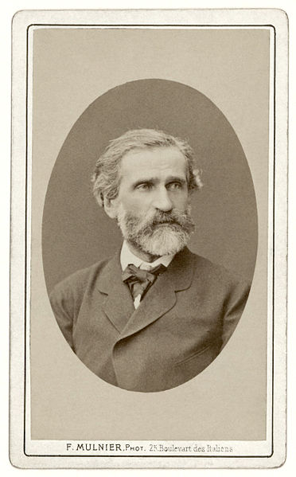
romantismus - představitelé
FREDERYK CHOPIN
GIUSEPPE VERDI
FRANZ SCHUBERT

Slide 6
Otázky a úkoly
1. Které století přicházelo na hudební romantismus?
…19. století
2. Co je to programní hudba?
…rozsáhlé soubory skladeb
3. Jak se jmenoval nejvýznamnější představitel romantismu?
…Giuseppe Verdi

Slide 7
Citace:
Učebnice-CHARALAMBIDIS, Alexandros; PILKA, Jiří; CÍSAŘ, Zdeněk a kol. Hudební výchova pro 7. ročník základní školy. Praha 2: pedagogické, 1998, ISBN 80-7235-048-X.
Obr. 1.- FERDINAND MULNIER. wikipedia.org [online]. [cit. 22.9.2013]. Dostupný na WWW: http://cs.wikipedia.org/wiki/Soubor:Verdi_Mulnier_BNF_Gallica.jpg

